Slide 1
Годовой отчет об исполнении бюджета Артемовского городского округа за 2018 год
Докладчик: зам. главы Администрации Артемовского городского округа - начальник Финансового управления
Бачурина
Ольга Геннадьевна

Slide 2
Уважаемые жители
Артемовского городского округа
Вашему вниманию предлагается годовой отчет об исполнении бюджета Артемовского городского округа за 2018 год в форме презентационного материала.
Обеспечение открытости и прозрачности бюджетного процесса является одним из ключевых направлений деятельности органов местного самоуправления. Для того, чтобы каждый житель Артемовского городского округа мог получить информацию о годовом отчете об исполнении бюджета Артемовского городского округа за 2018 год, информация размещена на сайте Артемовского городского округа artemovsky66.ru. Надеемся, что отраженная в данной презентации информация, представленная в информативной и компактной форме, послужит обеспечению роста интереса граждан к бюджетному процессу городского округа и поспособствует более активному в нем участию.
2

Slide 3
Уточненные плановые показатели бюджета Артемовского городского округа, установленные решениями Думы Артемовского городского округа о бюджете в 2016-2018 годах
Наименование показателя | 2016 год | 2017 год | 2018 год
Доходы, в тыс. руб. | 1 758 840,8 | 1 931 729,9 | 2 093 615,3
Расходы, в тыс. руб. | 1 784 478,9 | 1 946 126,9 | 2 125 436,0
Дефицит (-), в тыс. руб. | -25 638,1 | -14 397,0 | -31 820,7

Slide 4
Показатели исполнения бюджета Артемовского городского округа в 2016-2018 годах
Наименование показателя | 2016 год |  |  | 2017 год |  |  | 2018 год
 | План | Факт | % | План | Факт | % | План | Факт | %
Доходы, в тыс. руб. | 1758840,8 | 1731236,9 | 98,4 | 1931729,9 | 1875132,9 | 97,1 | 2093615,3 | 2083222,8 | 99,5
Расходы, в тыс. руб. | 1808558,0 | 1748809,0 | 96,7 | 1946126,9 | 1819283,1 | 93,5 | 2149214,5 | 2009130,6 | 93,5
Дефицит (-), Профицит (+), тыс. руб. | - 49717,2 | -17572,1 | - | - 4397,0 | 55849,8 | - | -55599,2 | 74092,2 | -
Плановые бюджетные назначения сводной бюджетной росписи Артемовского городского округа по состоянию на 31 декабря 2018 года превышают бюджетные назначения, утвержденные решением Думы Артемовского городского округа на сумму 23778,5 тыс.руб. за счет межбюджетных трансфертов, поступивших после принятия решения Думы.

Slide 5
Плановые показатели доходов бюджета Артемовского городского округа в 2018 году
2 093 615,3
тыс. руб.
Налоговые доходы 599 167,2
тыс. руб.
Неналоговые доходы 18 080,1
тыс. руб.
Безвозмездные поступления
1 476 368,0
тыс. руб.

Slide 6
Исполнение доходной части бюджета Артемовского городского округа за 2018 год

Slide 7
Структура поступивших доходов бюджета Артемовского городского округа в 2018 году
Наименование | Исполнение, в тыс. руб. | Структура доходов, в %
НАЛОГОВЫЕ ДОХОДЫ | 624 337,0 | 30,0
НЕНАЛОГОВЫЕ ДОХОДЫ | 20 792,0 | 1,0
БЕЗВОЗМЕЗДНЫЕ ПОСТУПЛЕНИЯ | 1 438 093,8 | 69,0

Slide 8
Исполнение доходной части бюджета Артемовского городского округа в 2018 году в части налоговых доходов
Налог на доходы физических лиц – 534 158,4 тыс. руб.
Единый сельскохозяйственный налог – 1959,9 тыс. руб.
Налог, взимаемый в связи с применением упрощенной системы налогообложения –
9 707,8 тыс. руб.
624 337,0
тыс. руб.
Налог, взимаемый в связи с применением патентной системы налогообложения – 820,3 тыс. руб.
Налог на имущество физических лиц –
12 458,0 тыс. руб.
Земельный налог –
14 392,8 тыс. руб.
Акцизы по подакцизным товарам (продукции) –
20 912,5 тыс. руб.
Единый налог на вмененный доход для отдельных видов деятельности –
19 241,8 тыс. руб.
Государственная пошлина – 10 685,5 тыс. руб.

Slide 9
Исполнение доходной части бюджета Артемовского городского округа в 2018 году в части неналоговых доходов
Платежи при пользовании природными ресурсами – 188,6 тыс. руб.
Доходы от продажи материальных и нематериальных активов –
4 429,8 тыс. руб.
20 792,0
тыс. руб.
Штрафы, санкции,
возмещение ущерба –
4 515,4 тыс. руб.
Прочие неналоговые доходы - 33,0 тыс. руб.
Доходы от использования имущества, находящегося в государственной и муниципальной собственности –
9 148,5 тыс. руб.
Доходы от оказания платных услуг (работ) и компенсации государства – 2 476,7 тыс. руб.

Slide 10
Исполнение доходной части бюджета Артемовского городского округа в 2018 году в части безвозмездных поступлений
Дотации –
126 812,0 тыс. руб.
Иные межбюджетные трансферты –
59 103,4 тыс. руб.
1 438 093,8
тыс. руб.
Субсидии –
495 914,4 тыс. руб.
Доходы от возврата организациями остатков субсидий прошлых лет - 3,6 тыс. руб.
Возврат остатков субсидий, субвенций и иных межбюджетных трансфертов, имеющих целевое назначение, прошлых лет, из бюджета городского округа –
(-15 658,0) тыс. руб.
Субвенции –
771 918,4 тыс. руб.

Slide 11
Исполнение расходной части бюджета Артемовского городского округа в 2016-2018 годах
Наименование показателя | 2016 год |  |  | 2017 год |  |  | 2018 год
 | План | Факт | % | План | Факт | % | План | Факт | %
Расходы бюджета, в тыс. руб. | 1808558,1 | 1748809,0 | 96,7 | 1946226,7 | 1819283,1 | 93,5 | 2149214,5 | 2009130,6 | 93,5

Slide 12
Исполнение плановых показателей расходной части бюджета Артемовского городского округа в 2016-2018 годах
Период | План, в тыс. руб. | Факт, в тыс. руб. | % исполнения
2016 год | 1 808 558,1 | 1 748 809,0 | 96,7
2017 год | 1 946 226,7 | 1 819 283,1 | 93,5
2018 год | 2 149 214,5 | 2 009 130,6 | 93,5

Slide 13
Исполнение расходной части бюджета Артемовского городского округа в 2018 году
Общегосударственные вопросы
127 270,7 тыс. руб.
Образование
1 042 433,9 тыс. руб.
Жилищно-коммунальное хозяйство
226 654,5 тыс. руб.
Национальная оборона
2 692,2 тыс. руб.
2 009 130,6
тыс. руб.
Социальная политика
248 552,9 тыс. руб.
Национальная безопасность
и правоохранительная деятельность
22 991,7 тыс. руб.
Культура и кинематография
147 261,7 тыс. руб.
Национальная экономика 131 766,2 тыс. руб.
Физическая культура и
спорт
54 219,0 тыс. руб.
Охрана окружающей среды
1 867,7 тыс. руб.
Здравоохранение
500,0 тыс. руб.
Обслуживание государственного и муниципального долга
9,6 тыс. руб.
Средства массовой
информации
2910,5 тыс. руб.

Slide 14
Расходная часть бюджета Артемовского городского округа в 2016-2018 годах
Раздел | Наименование | 2016 год |  |  | 2017 год |  |  | 2018 год
 |  | План | Факт | % | План | Факт | % | План | Факт | %
0100 | Общегосударственные вопросы | 128472,8 | 122813,5 | 95,6 | 115 772,8 | 113 958,1 | 98,4 | 131 190,5 | 127 270,7 | 97,0
0200 | Национальная оборона | 2763,3 | 2718,8 | 98,4 | 2 560,8 | 2 549,7 | 99,6 | 2 715,9 | 2 692,2 | 99,1
0300 | Национальная безопасность и правоохранительная деятельность | 39764,8 | 39548,5 | 99,5 | 31 086,8 | 30 580,7 | 98,4 | 27 309,4 | 22 991,7 | 84,2
0400 | Национальная экономика | 108629,7 | 107686,8 | 99,1 | 109 571,7 | 77 589,4 | 70,8 | 146 793,1 | 131 766,2 | 89,8
0500 | Жилищно-коммунальное хозяйство | 170733,5 | 164649,5 | 96,4 | 237 146,3 | 214 158,8 | 90,3 | 279 329,1 | 226 654,5 | 81,1
0600 | Охрана окружающей среды | 1584,1 | 1534,3 | 96,9 | 3 390,1 | 2 944,8 | 86,9 | 2 264,9 | 1 867,7 | 82,5
0700 | Образование | 965383,1 | 954372,7 | 98,9 | 1 000 373,1 | 986 606,7 | 98,6 | 1 050 167,1 | 1 042 433,9 | 99,3
0800 | Культура, кинематография | 102263,6 | 102244,7 | 100,0 | 138 006,7 | 137 915,5 | 99,9 | 147 271,1 | 147 261,7 | 100,0
0900 | Здравоохранение | 0,0 | 0,0 | - | 0,0 | 0,0 | - | 500,0 | 500,0 | 100,0
1000 | Социальная политика | 268377,9 | 233894,9 | 87,2 | 281 383,2 | 230 422,1 | 81,9 | 291 945,1 | 248 552,9 | 85,1
1100 | Физическая культура и спорт | 18166,3 | 16954,8 | 93,3 | 24 622,4 | 20 244,8 | 82,2 | 66 688,2 | 54 219,0 | 81,3
1200 | Средства массовой информации | 2179,0 | 2179,0 | 100,0 | 2 300,0 | 2 300,0 | 100,0 | 2 910,5 | 2 910,5 | 100,0
1300 | Обслуживание государственного и муниципального долга | 240,0 | 211,5 | 88,1 | 12,9 | 12,6 | 97,7 | 29,6 | 9,6 | 32,4
Всего |  | 1 808 558,10 | 1 748 809,00 | 96,70 | 1 946 226,7 | 1 819 283,1 | 93,5 | 2 149 214,5 | 2 009 130,6 | 93,5

Slide 15
Структура расходов бюджета Артемовского городского округа в 2018 году
Наименование показателя | Структура расходов, в %
Общегосударственные вопросы | 6,33
Национальная оборона | 0,13
Национальная безопасность и правоохранительная деятельность | 1,14
Национальная экономика | 6,56
Жилищно-коммунальное хозяйство | 11,28
Охрана окружающей среды | 0,09
Образование | 51,88
Культура и кинематография | 7,33
Здравоохранение | 0,02
Социальная политика | 12,37
Физическая культура и спорт | 2,70
Средства массовой информации | 0,14
Обслуживание государственного и муниципального долга | 0,00
Всего расходов: | 100,00

Slide 16
Структура расходов бюджета Артемовского городского округа в 2018 году

Slide 17
Расходы бюджета Артемовского городского округа по разделу 0100 «Общегосударственные вопросы» за 2016-2018 годы
Наименование показателя | 2016 год |  | 2017 год |  | 2018 год
 | План | Факт | План | Факт | План | Факт
ОБЩЕГОСУДАРСТВЕННЫЕ ВОПРОСЫ | 128 472,8 | 122 813,5 | 115 772,8 | 113 958,1 | 131 190,5 | 127 270,7

Slide 18
Основные направления расходов бюджета Артемовского городского округа по разделу 0100 «Общегосударственные вопросы» 2018 году
Денежное содержание высшего должностного лица Артемовского городского округа – 1 954,0 тыс. руб.
Содержание и обеспечение деятельности Комитета по управлению муниципальным имуществом Артемовского городского округа – 5 442,1тыс. руб.
Содержание и обеспечение деятельности Думы Артемовского городского округа –
4 749,0 тыс. руб.
Содержание и обеспечение деятельности Финансового управления Администрации Артемовского городского округа – 12 401,5
тыс. руб.
Проведение голосования по отбору общественных территорий, подлежащих благоустройству – 485,3 тыс. руб.
127 270,7
тыс. руб.
Частичное исполнение обязательств Артемовского городского округа (Гаранта) в связи с получением требований от Бенефициара об оплате денежных сумм по предоставленным ранее муниципальным гарантиям –17 275,1 тыс. руб.
Содержание и обеспечение деятельности Администрации Артемовского городского округа – 33 621,5 тыс. руб.
Содержание территориальных органов местного самоуправления –
26 918,5 тыс. руб.
Проведение тех. инвентаризации бесхозяйных объектов для оформления их в муниципальную собственность –
680,9 тыс. руб.
Содержание и обеспечение деятельности Счетной палаты Артемовского городского округа – 3 497,2 тыс. руб.
Организация и проведение дополнительных выборов депутатов Думы Артемовского городского округа - 3 143,6 тыс. руб.
Освещение деятельности органов местного самоуправления и социально-значимых вопросов – 400,0 тыс. руб.
Содержание и обеспечение деятельности муниципальных архивов – 13 006,2
тыс. руб.

Slide 19
Расходы бюджета Артемовского городского округа по разделу 0300 «Национальная безопасность и правоохранительная деятельность» в 2016-2018 годах
2016 год |  | 2017 год |  | 2018 год
План | Факт | План | Факт | План | Факт
39 764,8 | 39 548,5 | 31086,8 | 30580,7 | 27 309,4 | 22 991,7

Slide 20
Направления расходов бюджета Артемовского городского округа в 2018 году по разделу 0300 «Национальная безопасность и правоохранительная деятельность»
Организация и обеспечение деятельности муниципального казенного учреждения АГО «Единая дежурно-диспетчерская служба» - 8 592,6 тыс. руб.
Реализация мероприятий
по обеспечению пожарной
безопасности на территории
Артемовского городского округа
– 3 813,9 тыс. руб.
22 991,7
тыс. руб.
Реализация мероприятий по гражданской обороне, предупреждению ЧС природного и техногенного характера составили
– 126,9 тыс. руб.
Организация и проведение мероприятий по профилактике правонарушений на территории Артемовского городского округа –
320,0 тыс. руб.
Эксплуатация природо-
охранного объекта шахтный водоотлив поселка Буланаш
- 10 138,3 тыс. руб.

Slide 21
Расходы бюджета Артемовского городского округа по разделу 0400 « Национальная экономика» в 2016-2018 годах
2016 год |  | 2017 год |  | 2018 год
План | Факт | План | Факт | План | Факт
108 629,7 | 107 686,8 | 109 571,7 | 77 589,4 | 146 793,1 | 131 766,2

Slide 22
Основные направления расходов бюджета Артемовского городского округа в 2018 году по разделу 0400 «Национальная экономика»
Проведение работ по лесоустройству, разработка и утверждение лесохозяйственного регламента на леса, находящиеся в собственности городского округа – 198,0 тыс. руб.
Развитие системы
поддержки субъектов
малого и среднего
предпринимательства
– 1 320,0 тыс. руб.
Предоставление субсидий производителям сельскохозяйственной продукции в целях частичного возмещения затрат –
300,0 тыс. руб.
Мероприятия по разработке документации по планировке и межеванию территорий населенных пунктов Артемовского городского округа – 500,0 тыс. руб.
131 766,2
тыс. руб.
Содержание и ремонт гидротехнических сооружений, находящихся в муниципальной собственности Артемовского городского округа – 1 038,7 тыс. руб.
Дорожное хозяйство –
123 013,3 тыс. руб.
Осуществление
государственного полномочия
Свердловской области по
организации проведения
мероприятий по отлову
и содержанию безнадзорных
собак – 1 236,4 тыс. руб.
Организация и проведение событийного мероприятия «Покровский рубеж» –
300,0 тыс. руб.
Проведение работ по описанию местоположения границ территориальных зон и населенных пунктов, расположенных на территории Артемовского городского округа, внесение в единый гос. реестр недвижимости сведений об их границах –
500,0 тыс. руб.
Содержание и обеспечение
деятельности Комитета
по архитектуре и
градостроительству АГО –
2 859,8 тыс. руб.

Slide 23
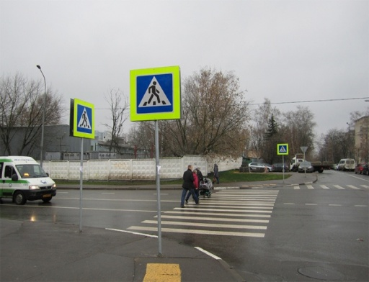
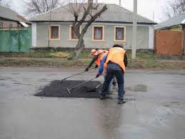
Расходование средств Дорожного фонда Артемовского городского округа
2016 год |  | 2017 год |  | 2018
План | Факт | План | Факт | План | Факт
96 504,4 | 96 239,9 | 100 547,4 | 69 253,5 | 136 429,5 | 122 913,3

Slide 24
Основные направления расходов Дорожного фонда
Приобретение, установка и обслуживание оборудования для обеспечения безопасности дорожного движения –
221,7 тыс. руб.
Обустройство пешеходных
переходов и
подходов к них –
18 816,9тыс. руб.
122 913,3
тыс. руб.
Ремонт проездов
к дворовым территориям
многоквартирных домов –
1 335,5 тыс. руб.
Содержание и ремонт сети
автомобильных дорог общего пользования местного значения –
78 043,9 тыс. руб.
Капитальный ремонт
автомобильных дорог
(ул. Молодежи)
– 24 377,0 тыс. руб.

Slide 25
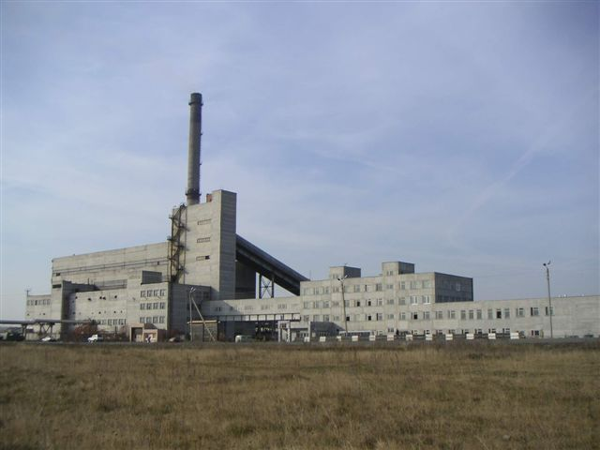
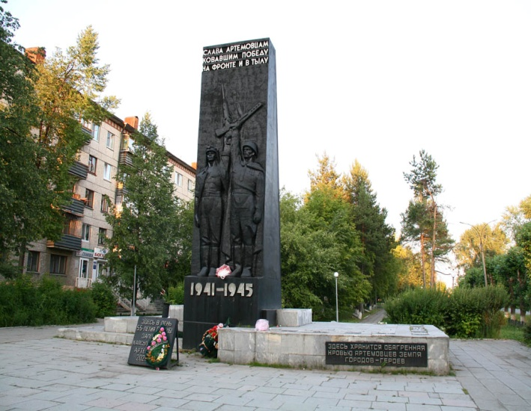
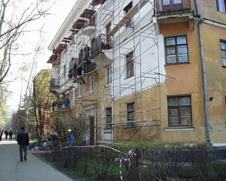
Объем расходов бюджета Артемовского городского округа на жилищно-коммунальное хозяйство в 2018 году составил –
226 654,5 тыс. руб.

Slide 26
Расходы бюджета Артемовского городского округа по разделу 0500 «Жилищно-коммунальное хозяйство» в 2016-2018 годах
2016 год |  | 2017 год |  | 2018 год
План | Факт | План | Факт | План | Факт
170 733,5 | 164 649,5 | 237 146,3 | 214 158,8 | 279 329,1 | 226 654,5

Slide 27
Расходы бюджета Артемовского городского округа в 2018 году
Раздел 0500 «Жилищно-коммунальное хозяйство»
226 654,5
тыс. руб.
Подраздел 0501 «Жилищное хозяйство» -
12 455,2 тыс. руб.
Подраздел 0502 «Коммунальное хозяйство» -
140 587,6 тыс. руб.
Подраздел 0503 «Благоустройство» -
37 489,5 тыс. руб.
Подраздел 0505 «Другие вопросы в области жилищно-коммунального хозяйства» -
36 122,2 тыс. руб.

Slide 28
Направления расходов бюджета Артемовского городского округа по подразделу 0501 «Жилищное хозяйство» в 2018 году
Осуществление переданных государственных полномочий Свердловской области по постановке на учет и учету граждан Российской Федерации, имеющих право на получение жилищных субсидий на приобретение или строительство жилых помещений –
0,8 тыс. руб.
Содержание жилых помещений муниципального жилищного фонда, не предоставленных гражданам по договорам соц. найма жилого помещения – 59,9 тыс. руб.
Оплата услуг по начислению, сбору и перечислению платы за пользование жилым помещением (платы за наём), платы за содержание жилого помещения для нанимателей жилых помещений по договорам социального найма и договорам найма жилых помещений муниципального жилищного фонда-
14,3 тыс. руб.
Оплата взносов на капитальный ремонт общего имущества в многоквартирных домах в части муниципального жилого фонда –
3702,5 тыс. руб.
Приобретение квартир в муниципальную собственность – 7 812,4 тыс. руб.
Капитальный ремонт муниципального жилищного фонда – 403,8 тыс. руб.
Формирование уставного капитала муниципальных унитарных предприятий –
300,0 тыс. руб.
Снос аварийных объектов недвижимого имущества – 161,5 тыс. руб.

Slide 29
Основные направления расходов бюджета Артемовского городского округа по подразделу 0502 «Коммунальное хозяйство» в 2018 году
Мероприятия по разработке и корректировке схем тепло-, водо-, электроснабжения и водоотведения Артемовского городского округа –
713,2 тыс. руб.
Реализация мероприятий по газификации Артемовского городского округа –
69 059,5тыс. руб.,
в том числе 60 712,0 тыс. руб. за счет областного бюджета
Мероприятия по капитальному ремонту и модернизации объектов водоснабжения Артемовского городского округа –
3775,2 тыс. руб.
Мероприятия за счет средств резервного фонда Администрации Артемовского городского округа – 1983,7 тыс. руб., из них: 1750,0 тыс. руб. – на погашение просроченной задолженности по выплате заработной платы работникам МУП «Покровское ЖКХ» и МУП «ЖКХ п. Буланаш»;140,5 тыс. руб. – на проведение ремонтных и пуско-наладочных работ в здании скважного павильона в п. Красногвардейский; 93,2 тыс. руб. – на приобретение насоса для обеспечения бесперебойной подачи тепловой энергии в жилые дома п. С.Бор
Мероприятия по капитальному ремонту, ремонту тепловых сетей Артемовского городского округа – 520,7 тыс. руб.
Приобретение движимого имущества и материальных запасов для муниципальных нужд – 12 951,8 тыс. руб., в том числе 5 775,0 тыс. руб. за счет средств областного бюджета
Строительство блочной газовой котельной к детскому саду № 37 в с. Покровское – 4 813,9 тыс. руб.
Формирование уставного капитала муниципальных унитарных предприятий – 750,0 тыс. руб.
Строительство блочной газовой котельной мощностью 0,4 МВт в с. Б.Трифоново –
5 190,8 тыс. руб.
Предоставление субсидий юридическим лицам, оказывающим населению Артемовского городского округа услуги коммунальной бани в целях возмещения недополученных доходов и (или) финансового обеспечения (возмещения) затрат в связи с оказанием услуг –
2 130,9 тыс. руб.
Мероприятия по строительству водопровода в районе Егоршинского лесхоза в г. Артемовский –
1169,9 тыс. руб.
Оформление землеотводных документов, технических условий, технической информации БТИ, выполнение пуско-наладочных работ и прочих проектно-изыскательских и строительно-монтажных работ –
2466,2 тыс. руб.
Осуществление своевременных расчетов по обязательствам городского округа за топливно-энергетические ресурсы за счет средств областного бюджета –
32 748,7 тыс. руб.

Slide 30
Направления расходов бюджета Артемовского городского округа по подразделу 0503 «Благоустройство» в 2018 году
Организация уличного освещения –
18 702,5 тыс. руб.
Благоустройство дворовых территорий –
2 691,9 тыс. руб.
Организация и содержание мест захоронения – 3121,7 тыс. руб.
Мероприятия по благоустройству общественных территорий – 626,9 тыс. руб.
Реставрация и реконструкция памятников и памятных мест – 922,1 тыс. руб.
Мероприятия по благоустройству территории Артемовского городского округа –
10 650,2 тыс. руб.
Возмещение расходов по погребению безродных, невостребованных, неопознанных умерших на территории Артемовского городского округа –
98,0 тыс. руб.
Расходы по перевозке безродных, невостребованных, неопознанных умерших – 93,2 тыс. руб.
Мероприятия по озеленению территории Артемовского городского округа –
283,2 тыс. руб.
Формирование уставного капитала муниципальных унитарных предприятий –
300,0 тыс. руб.

Slide 31
Основные направления расходов бюджета Артемовского городского округа по подразделу 0505 «Другие вопросы в области жилищно-коммунального хозяйства» в 2018 году
Осуществление государственного полномочия Свердловской области по предоставлению гражданам, проживающим на территории Свердловской области, меры социальной поддержки по частичному освобождению от платы за коммунальные услуги –
8 290,5 тыс. руб.
Содержание и обеспечение деятельности функционального органа Администрации Артемовского городского округа - Управление городского хозяйства Администрации Артемовского городского округа – 6 794,0 тыс. руб.
Организация и обеспечение деятельности МКУ Артемовского городского округа «Жилкомстрой» –
20 615,6 тыс. руб.
Осуществление первичного приема от граждан, проживающих в муниципальном жилищном фонде, документов на регистрацию и снятие с регистрационного учета по месту пребывания и по месту жительства, подготовка и передача в орган регистрационного учета предусмотренных учетных документов – 320,9 тыс. руб.

Slide 32
Расходы бюджета Артемовского городского округа по разделу 0600 «Охрана окружающей среды» 2016-2018 годах
2016 год |  | 2017 год |  | 2018 год
План | Факт | План | Факт | План | Факт
1 584,1 | 1 534,3 | 3 390,1 | 2 944,8 | 2 264,9 | 1 867,7

Slide 33
Направления расходов бюджета Артемовского городского округа в 2018 году по разделу 0600 «Охрана окружающей среды»
1 867,7
тыс. руб.
Разработка проектов зон санитарной охраны водозаборных скважин и сооружений –
99,0 тыс. руб.
Выполнение работ по ликвидации места несанкционированного размещения нефтеотходов, с планировкой территории после уборки отходов, расположенных в районе промплощадки по ул. Дзержинского, 1 в г. Артемовский Свердловской области (за счет средств резервного фонда Администрации Артемовского городского округа) –
861,3 тыс. руб.
Мероприятия в области экологической безопасности –
907,4 тыс. руб.

Slide 34
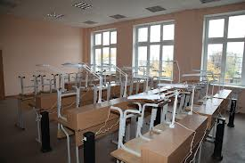
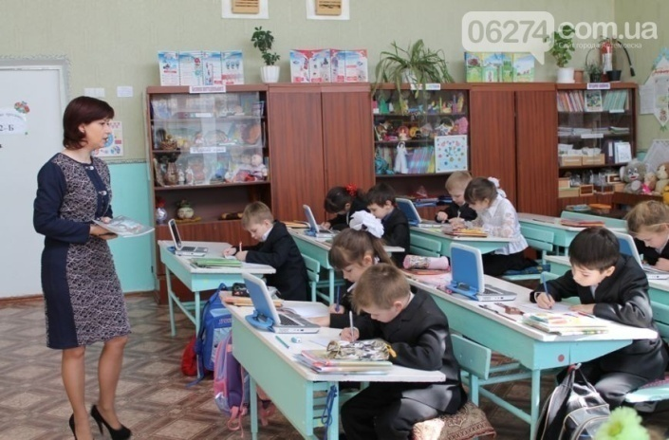
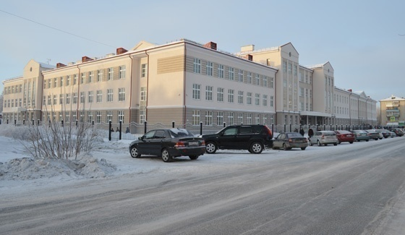
Объем расходов бюджета Артемовского городского округа на образование
в 2018 году составил
– 1 042 433,9 тыс. руб.

Slide 35
Расходы бюджета Артемовского городского округа по разделу 0700 «Образование» в 2016-2018 годах
2016 год |  | 2017 год |  | 2018 год
План | Факт | План | Факт | План | Факт
965 383,1 | 954 372,7 | 1 000 373,1 | 986 606,7 | 1 050 167,1 | 1 042 433,9

Slide 36
Расходы бюджета Артемовского городского округа в 2018 году
Раздел 0700 «Образование»
1 042 433,9
тыс. руб.
Дошкольное образование -
340 448,6
тыс. руб.
Общее образование -
538 728,6
тыс. руб.
Молодежная политика и оздоровление детей -
33 028,6
тыс. руб.
Другие вопросы в области образования -
45 866,8
тыс. руб.
Дополнительное образование -
84 361,2
тыс. руб.

Slide 37
Направления расходов бюджета Артемовского городского округа в 2018 году по разделу 070 «Образование»
Организация дошкольного образования, в том числе содержание детских дошкольных образовательных учреждений –
340 448,6 тыс. руб.
Организация предоставления
дополнительного образования
детей в муниципальных
учреждениях дополнительного
образования - 84 361,2тыс. руб.
Организация предоставления общего образования и создание условий для содержания детей в муниципальных образовательных учреждениях –
470 479,9 тыс. руб.
Создание в общеобразовательных организациях, расположенных в сельской местности, условий для занятий физической культурой и спортом –
1 173,9 тыс. руб.
Организации питания в муниципальных общеобразовательных организациях –
63 607,6 тыс. руб.
Мероприятия по организации отдыха и оздоровления детей в каникулярное время –
24 025,7 тыс. руб.
ПИР по объекту «Строительство здания общеобразовательной организации по ул. Терешковой в г. Артемовский» –
3 467,2 тыс. руб.
Оказание услуг в сфере молодежной политики и мероприятия по работе с детьми и молодежью –
9 002,9 тыс. руб.,
в том числе трудоустройство несовершеннолетних граждан в возрасте от 14 до 18 лет –
600,0 тыс. руб.
Содержание и обеспечение деятельности аппарата Управления образования Артемовского городского округа – 4 464,0 тыс. руб.
Обеспечение деятельности учреждений, осуществляющих экономическое, бухгалтерское, хозяйственное сопровождение предоставления услуг в сфере образования –
41 402,9 тыс. руб.

Slide 38
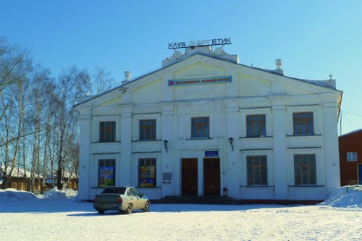
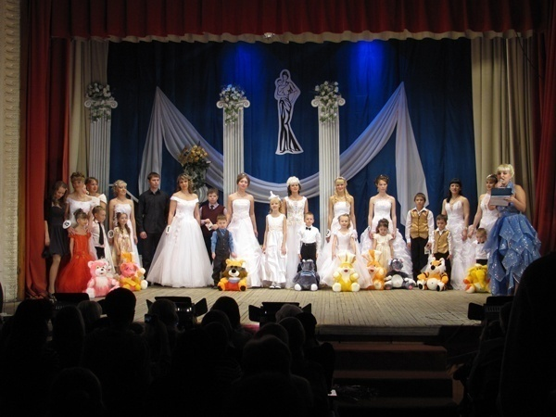
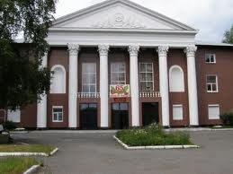
Расходы бюджета Артемовского городского округа на культуру и кинематографию в 2018 году составили – 147 261,7 тыс. руб.

Slide 39
Расходы бюджета Артемовского городского округа по разделу 0800 «Культура и кинематография» в 2016-2018 годах
2016 год |  | 2017 год |  | 2018 год
План | Факт | План | Факт | План | Факт
102 263,6 | 102 244,7 | 138 006,7 | 137 915,5 | 147 271,1 | 147 261,7

Slide 40
Основные направления расходов бюджета Артемовского городского округа в 2018 году по разделу 0800 «Культура и кинематография»
147 261,7
тыс. руб.
Подраздел 0801
«Культура» –
140 153,2 тыс. руб.
Подраздел 0804
«Другие вопросы в области культуры, кинематографии» – 7 108,5 тыс. руб.

Slide 41
Основные направления расходов бюджета Артемовского городского округа по подразделу 0801 «Культура» в 2018 году
Обеспечение деятельности культурно-досуговых учреждений, организация и проведение культурных проектов, культурно-массовых мероприятий –
94 030,9 тыс. руб.
Проведение ремонтных работ зданий, помещений и сооружений муниципальных учреждений культуры, приведение в соответствие с требованиями норм пожарной безопасности,
антитеррористической,
противодиверсионной защищенности, гражданской обороны и санитарного законодательства – 793,3 тыс. руб.
Организация деятельности муниципального музея, приобретение и хранение музейных предметов и музейных коллекций – 5 224,0 тыс. руб.
140 153,2
тыс. руб.
Организация библиотечного обслуживания населения, формирование и хранение библиотечных фондов муниципальных библиотек - 28 428,3 тыс. руб.
Реализация мер по поэтапному повышению средней заработной платы работников муниципальных учреждений культуры ( за счет средств областного бюджета) – 9 544,4 тыс. руб.
Информатизация муниципальных библиотек, в том числе комплектование книжных фондов (включая приобретение электронных версий книг и приобретение (подписку) периодических изданий), приобретение компьютерного оборудования и лицензионного программного обеспечения, подключение муниципальных библиотек к сети «Интернет» - 561,0 тыс. руб.
Проведение мероприятий, направленных на модернизацию материально-технической и фондовой базы муниципальных учреждений культуры, создания условий для внедрения инновационных муниципальных услуг, оказываемых населению в сфере культуры – 1 345,8 тыс. руб.

Slide 42
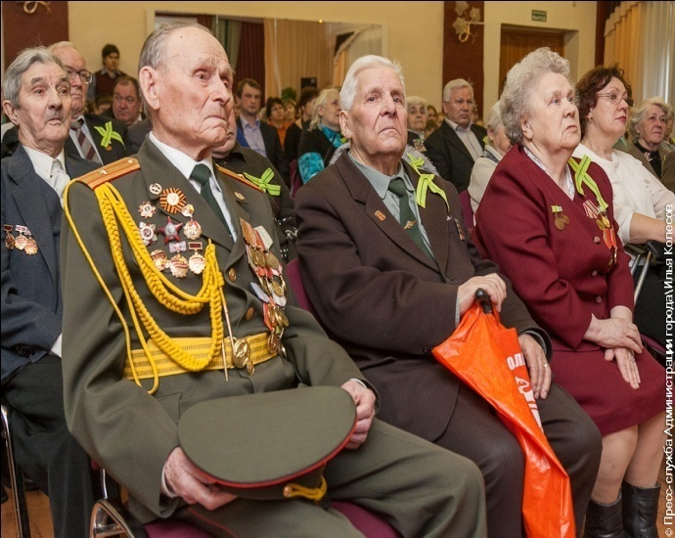
Расходы бюджета Артемовского городского округа на социальную политику в 2018 году составили 248 552,9 тыс. руб.

Slide 43
Расходы бюджета Артемовского городского округа по разделу 1000 «Социальная политика» в 2016- 2018 годах
2016 год |  | 2017 год |  | 2018 год
План | Факт | План | Факт | План | Факт
268 377,9 | 233 894,9 | 281 383,2 | 230 422,1 | 291 945,1 | 248 552,9

Slide 44
Структура расходов бюджета Артемовского городского округа по разделу 1000 «Социальная политика» в 2018 году
Наименование показателя | Разд., Подр. | 2018 год
 |  | План | Факт | % исполнения | Структура, в %
СОЦИАЛЬНАЯ ПОЛИТИКА | 1000 | 291 945,1 | 248 552,9 | 85,1 | 100,0
Пенсионное обеспечение | 1001 | 10 266,0 | 10 084,4 | 98,2 | 4,0
Социальное обеспечение населения | 1003 | 265 701,1 | 222 679,8 | 83,8 | 89,6
Другие вопросы в области социальной политики | 1006 | 15 978,0 | 15 788,7 | 98,8 | 6,4

Slide 45
Основные направления расходов бюджета Артемовского городского округа по подразделу 1003 «Социальное обеспечение населения» в 2018 году
Осуществление государственного полномочия Свердловской области по предоставлению гражданам субсидий на оплату жилого помещения и коммунальных услуг за счет средств областного бюджета –
55 909,4 тыс. руб.
Осуществление государственного полномочия Российской Федерации по предоставлению мер социальной поддержки по оплате жилого помещения и коммунальных услуг за счет средств федерального бюджета – 31 053,9 тыс. руб.
222 679,8
тыс. руб.
Осуществление государственного полномочия Свердловской области по предоставлению отдельным категориям граждан компенсации расходов на оплату жилого помещения и коммунальных услуг за счет средств областного бюджета –
122 313,4 тыс. руб.
Предоставление социальных выплат молодым семьям на приобретение (строительство) жилья – 9 939,6 тыс. руб.
Приобретение жилья гражданам и молодым специалистам, проживающим и работающим в сельской местности –
3 069,3 тыс. руб.
Выплата материальной помощи малоимущим гражданам и погорельцам – 46,0 тыс. руб.
Доставка малоимущих жителей сельской местности к месту проведения профилактических флюрографических осмотров –
42,3 тыс. руб.
Выплата материальной помощи Почетным гражданам Артемовского городского округа (19 получателей) –220,0 тыс. руб.

Slide 46
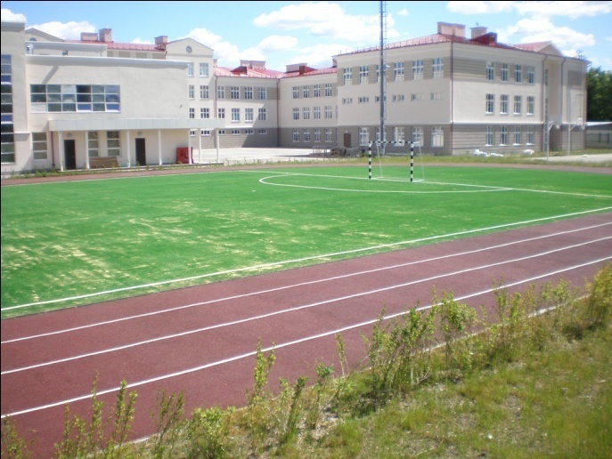
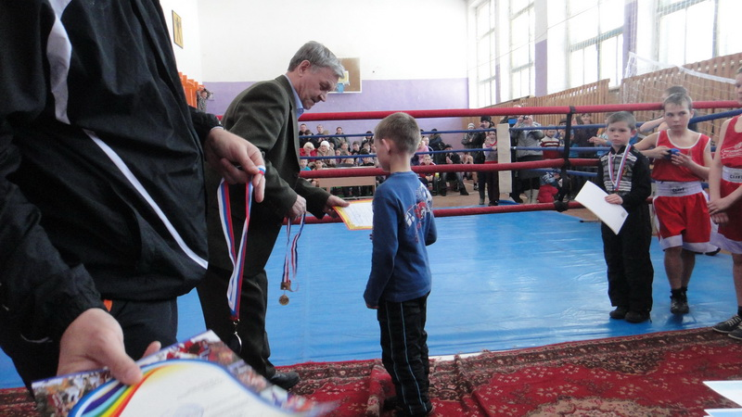
Расходы бюджета Артемовского городского округа на физическую культуру и спорт в 2018 году составили - 54 219,0 тыс. руб.

Slide 47
Расходы бюджета Артемовского городского округа по разделу 1100 «Физическая культура и спорт» в 2016-2018 годах
2016 год |  | 2017 год |  | 2018 год
План | Факт | План | Факт | План | Факт
18 166,3 | 16 954,8 | 24622,4 | 20244,8 | 66 688,2 | 54 219,0

Slide 48
Основные направления расходов бюджета Артемовского городского округа по разделу 1100 «Физическая культура и спорт» в 2018 году
Организация предоставления услуг в сфере физической культуры и спорта на базе муниципальных бюджетных учреждений физической культуры и спорта «Сигнал» и «Лыжная база «Снежинка» –
20 361,7 тыс. руб.
Создание спортивных площадок (оснащение спортивным оборудованием) для занятий уличной гимнастикой –
790,1 тыс. руб.
Поэтапное внедрение Всероссийского физкультурно-спортивного комплекса «Готов к труду и обороне» (ГТО) –
178,5 тыс. руб.
Реконструкция лыжной базы «Снежинка» –26 583,2 тыс. руб.
Создание новых спортивных площадок и обустройство действующих спортивных объектов – 5 158,0 тыс. руб.
Приобретение спортивного инвентаря и экипировки за счет средств резервного фонда Правительства Свердловской области – 611,9 тыс. руб.
Устранение последствий разрушения кровли здания МБУ Артемовского городского округа «Сигнал» –
535,5 тыс. руб.

Slide 49
Расходы бюджета Артемовского городского округа по разделу 1200 «Средства массовой информации» в 2016-2018 годах
2016 год |  | 2017 год |  | 2018 год
План | Факт | План | Факт | План | Факт
2 179,0 | 2 179,0 | 2 300,0 | 2 300,0 | 2 910,5 | 2 910,5

Slide 50
Муниципальные программы, реализуемые на территории Артемовского городского округа
в 2018 году:
- муниципальная программа «Реализация вопросов местного значения и переданных государственных полномочий в Артемовском городском округе на период до 2022 года»;
- муниципальная программа «Формирование современной городской среды в Артемовском городском округе до 2022 года»;
- муниципальная программа «Развитие дорожного хозяйства, благоустройства и обеспечение экологической безопасности Артемовского городского округа до 2022 года»;
- муниципальная программа «Обеспечение жильем отдельных категорий граждан на территории Артемовского городского округа на 2018-2020 годы»;
- муниципальная программа «Содействие развитию малого и среднего предпринимательства и туризма в Артемовском городском округе на период до 2022 года»;
- муниципальная программа «Реализация приоритетных проектов в строительном комплексе Артемовского городского округа до 2022 года»;
- муниципальная программа «Развитие жилищно- коммунального хозяйства и повышение энергетической эффективности Артемовском городском округе до 2022 года»;
- муниципальная программа «Управление муниципальным имуществом и земельными ресурсами Артемовского городского округа на 2015-2020 годы»;
- муниципальная программа «Развитие системы образования Артемовского городского округа на период 2015-2020 годов»;
- муниципальная программа «Развитие культуры на территории Артемовского городского округа до 2020 года»;
- муниципальная программа «Управление муниципальными финансами Артемовского городского округа до 2020 года».

Slide 51
Расходы бюджета Артемовского городского округа в рамках муниципальных программ в 2018 году
Наименование | План | Факт | Процент исполнения
Муниципальная программа "Реализация вопросов местного значения и переданных государственных полномочий в Артемовском городском округе на период до 2022 года" | 432 196,0 | 383 978,8 | 88,8%
Муниципальная программа "Управление муниципальным имуществом и земельными ресурсами Артемовского городского округа на 2015-2020 годы" | 31 517,8 | 29 357,4 | 93,1%
Муниципальная программа "Развитие системы образования Артемовского городского округа на период 2015-2020 годов" | 992 438,5 | 988 274,7 | 99,6%
Муниципальная программа "Развитие культуры на территории Артемовского городского округа до 2020 года" | 171 945,6 | 171 936,3 | 100,0%
Муниципальная программа "Управление муниципальными финансами Артемовского городского округа до 2020 года" | 14 101,8 | 13 796,7 | 97,8%
Муниципальная программа "Формирование современной городской среды в Артемовском городском округе до 2022 года" | 3 518,9 | 3 318,4 | 94,3%
Муниципальная программа "Развитие дорожного хозяйства, благоустройства и обеспечение экологической безопасности Артемовского городского округа до 2022 года" | 215 321,8 | 190 819,9 | 88,6%
Муниципальная программа "Обеспечение жильем отдельных категорий граждан на территории Артемовского городского округа на 2018-2020 годы" | 13 915,8 | 13 008,9 | 93,5%
Муниципальная программа "Содействие развитию малого и среднего предпринимательства и туризма в Артемовском городском округе на период до 2022 года" | 1 620,0 | 1 620,0 | 100,0%
Муниципальная программа "Реализация приоритетных проектов в строительном комплексе Артемовского городского округа до 2022 года" | 45 658,6 | 30 234,7 | 66,2%
Муниципальная программа "Развитие жилищно- коммунального хозяйства и повышение энергетической эффективности Артемовском городском округе до 2022 года" | 138 655,9 | 95 282,6 | 68,7%
ВСЕГО РАСХОДОВ: | 2 060 890,82 | 1 921 628,50 | 93,2%

Slide 52
Изменение объема муниципального долга Артемовского городского округа за 2018 год
Наименование | 2017 год | 2018 год
 | на 01.01.2018 | на 01.01.2019
Объем муниципального долга, всего | 69 971,0 | 45 926,6
в том числе:
бюджетные кредиты | 11 086,0 | 8 366,5
муниципальные гарантии | 58 885,0 | 37 560,1

Slide 53
Разработчик:
Финансовое управление
Администрации Артемовского городского округа
Руководитель Финансового управления
Администрации Артемовского городского округа -
Бачурина Ольга Геннадьевна
тел. (8343 63) 2-46-79
факс (8343 63) 2-46-79
Интернет – сайт: artemovsky66.ru
Режим работы:
понедельник – пятница с 8 до 17 часов,
суббота-воскресенье выходной

Slide 54
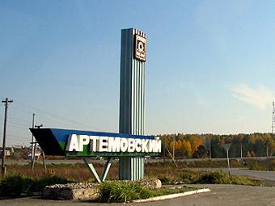
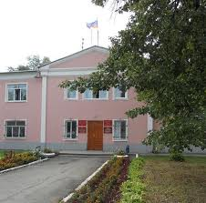
Благодарим за внимание !

